Slide 1


不要照抄，減少cycle的方法有很多， 被抓就
幫你QQ

Slide 2

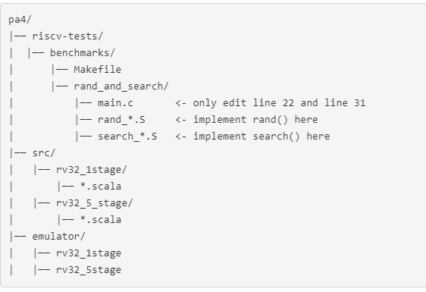
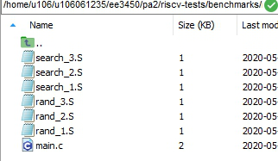
這次作業要做rand.S和search.S，然後把他們經過三個版本的優化(加速)
Note : 只需要交第三個版本，所以如果你真的沒時間，可以只做rand3.S / search3.S
(但你還是要會前兩個版本才做得出第三個)
這次的單位是32bit,所以在做的時候請用lw/sw而不是ld/sd
且一次的offse是+4(byte) ex: 0(a0) 4(a0)
1.登入moba 然後去下載檔案

Slide 3
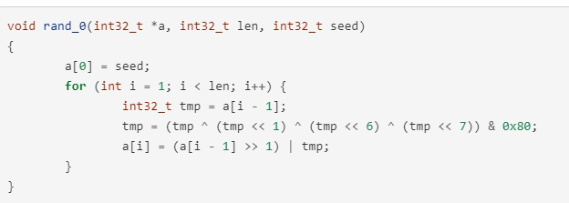
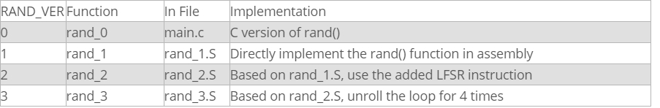
Rand.S部分
Note : 越後面的版本cycle數會越小，但為了達到最小的cycle數
在rand_1.S(直接轉assem時)盡量就減少instruction的數量，這樣最後再rand_3.S時所需的cycle數才會最少
直接轉assem
改呼叫LFSR
Unroll loop

Slide 4
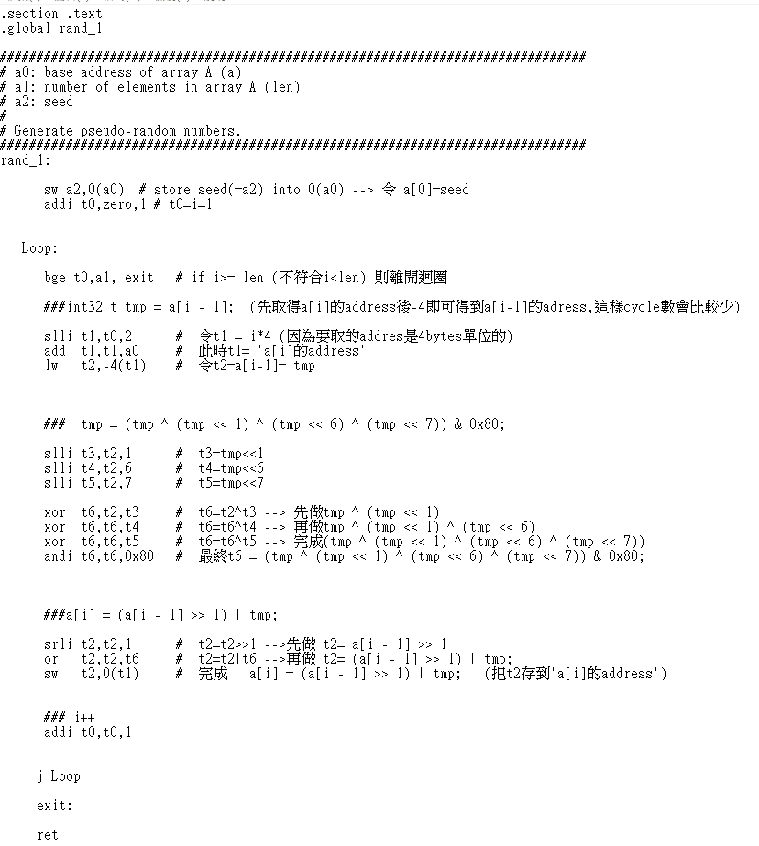
Rand_1.S: 直接轉成assembly (a0 =*a 、 a1=len 、a2=seed) 🡪 跟上次作業差不多簡單
Note : a0為address 、a1、a2為數字 (32bit)
看不清楚得請看code rand_1.S
PS 由於這次作業cycle數越少得分越高，
所以建議不要用這麼攏長的方式寫
後面有縮減版(一樣是rand_1.S)
打完之後如何compile
在下頁

Slide 5
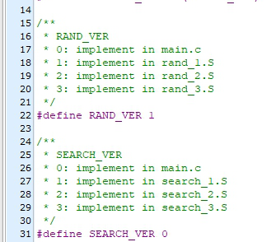
Complie 方式 :
STEP1 : 打開main.cpp 🡪 找到第22 31行的位置 🡪選擇你要用的版本
我剛剛寫好rand_1.S，所以這邊選1
我還沒寫過search，所以我就用助教寫好的.C (助教再main裡面有寫好C的版本) ，因此選0
等等要測試rand_2.S / search_3.S的時候就選2/3，依此類推

Slide 6
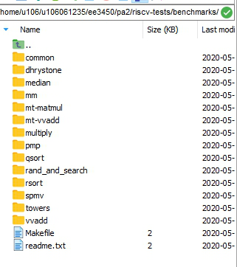

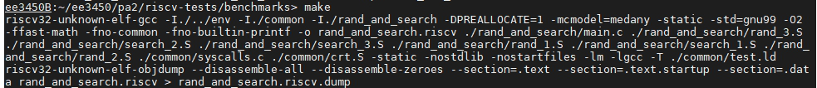
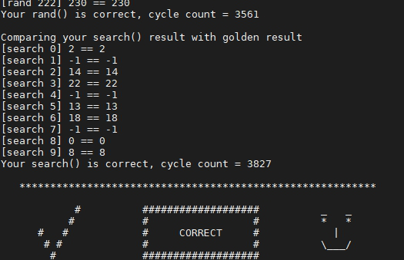
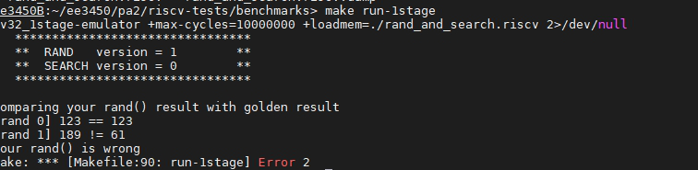
STEP2 : 前往benchmarks 資料夾(看你自己路徑設哪裡)
🡪 打make
🡪 再打make run-1stage / make run-1stage
成功
失敗

Slide 7
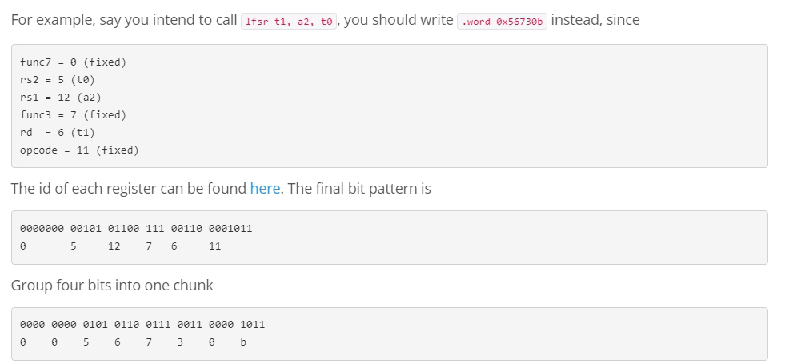

成功的話就進入rand_2.S (直接呼叫LFSR)
呼叫方式
Another ex :
.word 0x53730b 代表 lfsr t1, t1, t0
.word 0x1c87f8b 代表 lfsr t6,a6,t3
輸出 輸入 定值
Note: rs2 永遠等於0x380000c3，所以上面三個例子中的第三個reg(t0 t0 t3)的值都要是0x380000c3 🡪 且這個數值很大，要用lui來做
如果是0不用寫

Slide 8
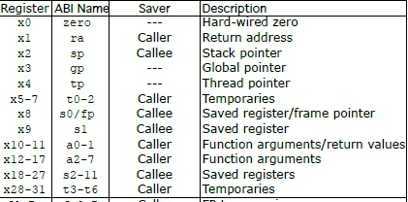
請讓輸入=輸出(不一定要t2但就是相等) 這樣等等才會很方便
如何應用?
Step 1 : 讓t3= 0x380000c3
輸出 輸入 定值
Step2 : 讓t2= a[i-1]
Step 3 : 呼叫lfsr t2, t2, t3
亦即使用 .word 0x1c3f38b
Step 4 : 將結果(t2存到)a[i]中
lfsr t2, t2, t3的編譯[t2=7 、t2=7、t3=28]
http://www.kwuntung.net/hkunit/base/base.php (轉換器)
func7 = 0 (fixed)
rs2 = 28 (t3)
rs1 = 7 (t2)
func3 = 7 (fixed)
rd = 7(t2)
opcode = 11 (fixed)
0000000 11100 00111 111 00111 0001011
0000 0001 1100 0011 1111 0011 1000 1011
0 1 c 3 f 3 8 b

Slide 9
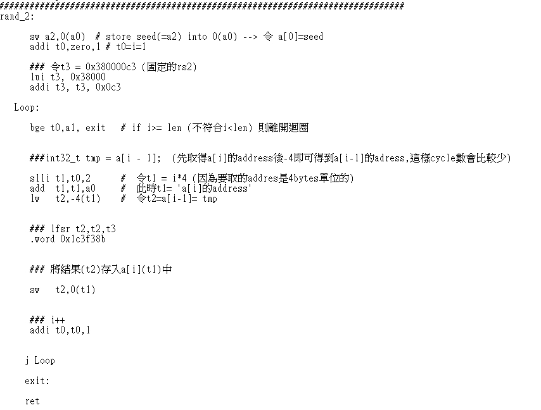
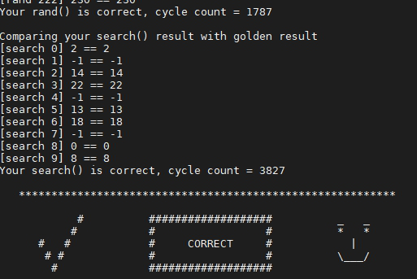
做完後的cycle數變成1787
1
2
3
4

Slide 10
又成功的話就進入rand_3.S (一個迴圈做(k=4)次)
所以就是一次for loop做4次lfsr而已
直接看code
Unroll an N-iteration loop for k times
for ( i = 0; i < N; i++) {
things_to_do(i);
}
如果不考慮N%k != 0的話
可以直接改成下面這樣(這次作業剛好不用)
for (i=0 ; i < N; i+=k ) {
things_to_do(i);
things_to_do(i+1);
things_to_do(i+2);
...
things_to_do(i+k-1);
}

Slide 11
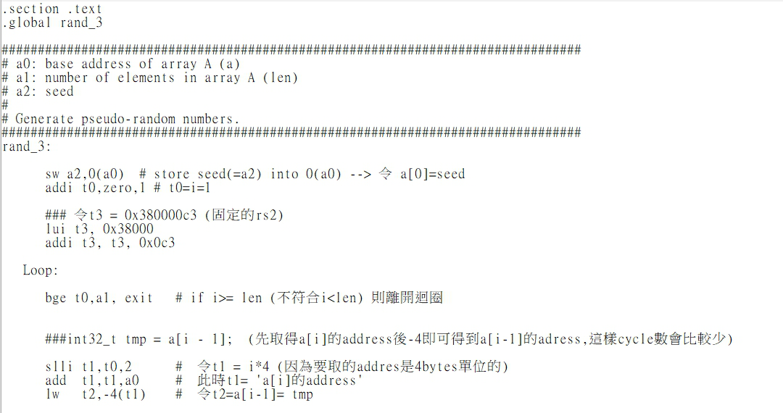
前面一樣

Slide 12
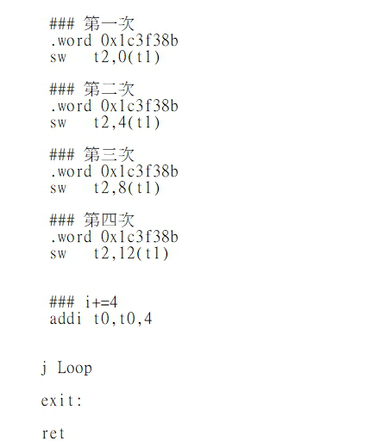
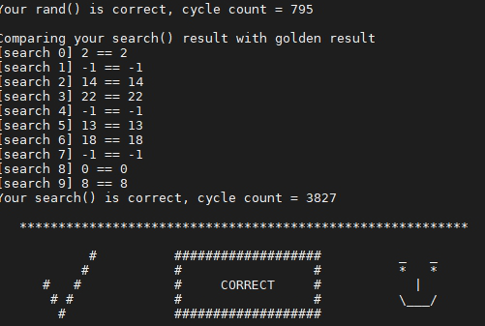
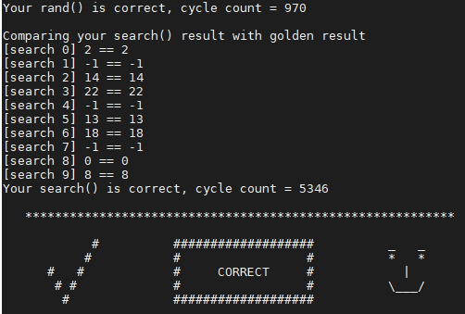

後面做4次 然後改成i+=4就好 輕鬆愉快
注意: 因為lfsr的input=output = t2
所以才能夠連續做4次 (上一個lfsr的output
是下一個的input)
1-stage 795(<900)
5-stage 970(<1000)
這樣就100分了
如果沒有你就得改一下code讓cycle
變的更少

Slide 13
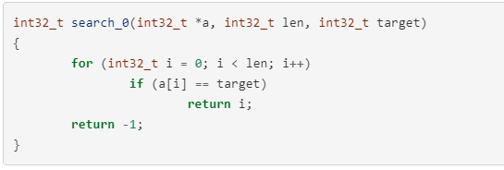
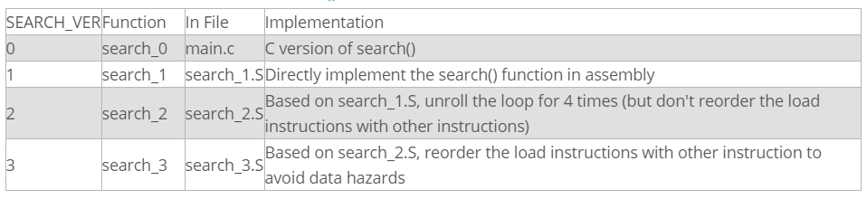
search.S部分 (return 的值放在a0)
Note : 越後面的版本cycle數會越小，但為了達到最小的cycle數
在search_1.S(直接轉assem時)盡量就減少instruction的數量，這樣最後再search_3.S時所需的cycle數才會最少
a0=i
a0=-1
直接轉assem
做4次
避免hazard (必免
Load-use情況發生)

Slide 14
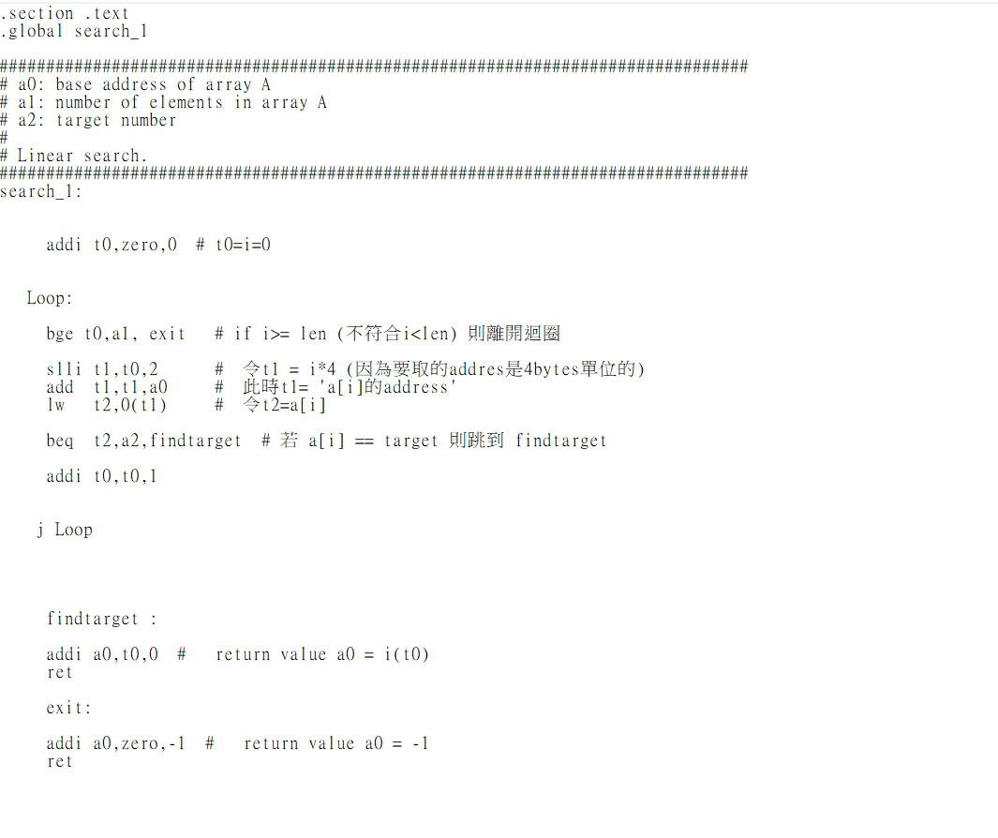
search_1.S: 直接轉成assembly (a0 =*a 、 a1=len 、a2=target
Note : a0為address 、a1、a2為數字 (32bit)
看不清楚得請看code search_1.S
PS 一樣盡量減少instruction數
a0=i
打完之後照之前得方式compile
a0=-1

Slide 15
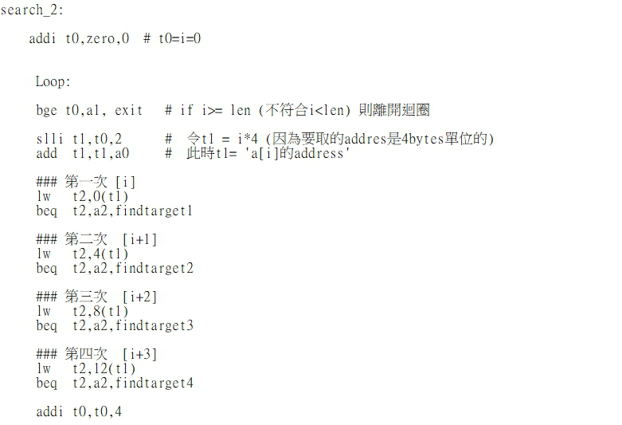
search_2.S 改成一個迴圈做4次 (跟random差不多)
使用4種find target的狀況 才能判斷i是多少
[你也可以i每次都+1這]

Slide 16
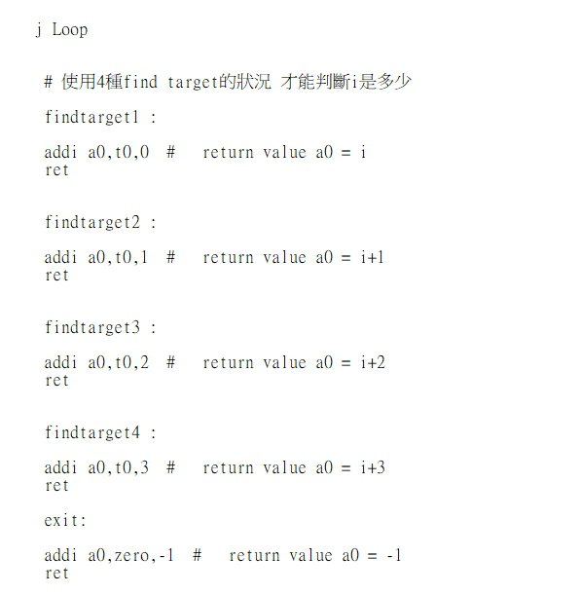

Slide 17
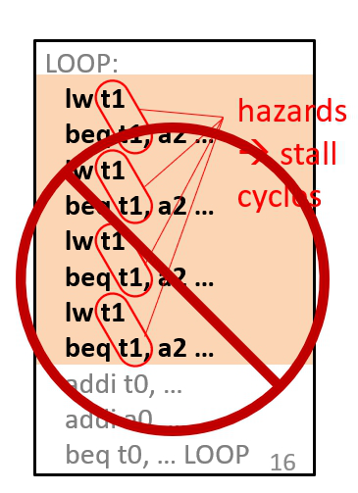
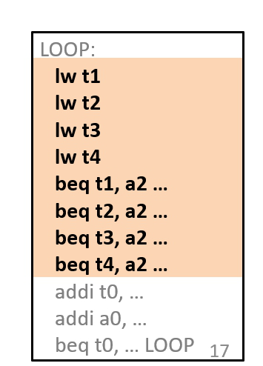
search_3.S 改一下lw跟beq的位置
會發生hazard (雖然你compile不會有問題，因為compiler會自己幫你補nop 🡪 但cycle數增加)
調成這樣的形式之後(避免load之後馬上用) compiler就不用幫你補nop 🡪 減少cycle數

Slide 18
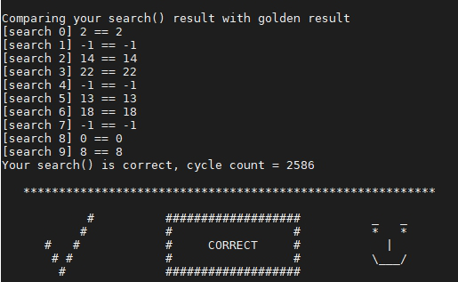
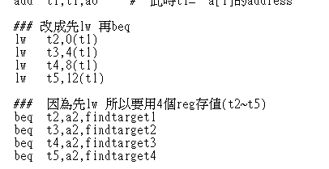
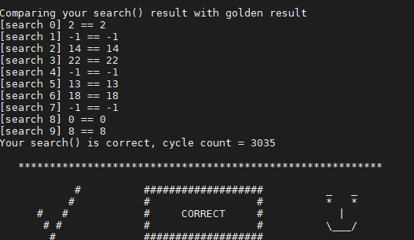

所以只需要改這裡，然後用t2~t5不同的reg，不然值就會被洗掉(全部都給t2的話)
加油啦 各位
1-stage 2586(<3200)
5-stage 3035(<3900)
這樣一樣100分
如果沒有就改一下code讓cycle
變的更少

